Slide 1
TallEr iNtEractivo para PrEfEctos y bibliotEcarios
Zona 13, septiembre 2022

Slide 2
El lector se siente con derecho legítimo a tener un sitio, a ser lo que es, o mejor aún, a convertirse en lo que no sabía que era.
Michéle Petit
<
<

Slide 3
Propósito:
Que los participantes interactúen con dinámicas, que les servirán como base para el diseño de su Plan de Atención con alumnos, en acompañamiento a los módulos sin maestros, fortaleciendo al logro de los aprendizajes.

Slide 4
agEnda
01
03
02
04
Bienvenida
Estrategia
El papel del prefecto y bibliotecario en la escuela.
Acuerdos y compromisos

Slide 5
SEC piEza fuNdaMENtal EN El logro dE los aprENdizajEs
El Prefecto es un profesional con capacidad para controlar y dirigir alumnos, demuestra iniciativa y espíritu de servicio para orientar al personal docente en el cumplimiento de las disposiciones y medidas que señalan las autoridades del plantel, y es responsable de fomentar valores que permitan la creación de ambientes favorables para la sana convivencia dentro de los centros escolares.
El bibliotecario es un profesional responsable del proyecto educativo de la biblioteca escolar, que propicia que se lea y se escriba; indaga en los libros de la biblioteca, investiga, recomienda a maestros y alumnos, vincula un libro con un lector, un autor con un oyente, propone vínculos entre la lectura y la vida cotidiana de la escuela y la comunidad, y se adelanta a las necesidades de los posibles lectores y escritores.

Slide 6
Cada escuela tiene como fin lograr que la educación de sus estudiantes sea más eficaz, proponiendo modelos de trabajo; en esta propuesta de acción es pasar del problema a una alternativa de trabajo construyendo una respuesta: ¿Qué hacer cuando uno o varios grupos permanezcan sin profesor? La propuesta es mantener a los alumnos con actividades que sean de provecho para ellos; entonces se partirá de un punto en común: "La lectura como instrumento para la adquisición de conocimientos de todas las asignaturas".

Slide 7
¿Por quÉ la lectura?
La respuesta es sencilla: Nuestros alumnos son muy inteligentes; sin embargo, la lectura no es una de sus actividades favoritas de realizar.
Pero como ya es sabido: Una persona que lee tendrá mayor capacidad de crítica. “Se trata –por ejemplo de abrir espacios para que los alumnos, además de leer profundamente ciertos textos, puedan leer otros muchos”. Esto es, no sólo se lean los libros de texto marcados por la SEP sino que el alumno tenga una variedad de títulos.

Slide 8
La propuesta de innovación radica en explotar el potencial de los alumnos en algo productivo: la lectura, como ya se reiteró, es el medio por el cual el alumno se apropia de conocimientos, así como de un pensamiento crítico, todo radica en que el adolescente lea con placer y la incorpore a su vida como algo necesario.

Slide 9
Prefecto
Identificación de situaciones de riesgo
Plan Estratégico de Transformación Escolar
Programa Preventivo
Autodisciplina en los alumnos
Atención de alumnos
Relaciones interpersonales
Aprovechamiento del tiempo libre
Evaluación permanente de resultados

Slide 10
Bibliotecario escolar
Organización y Sistematización de la Información
Plan Estratégico de Transformación Escolar
Diagnóstico, planeación, ejecución y evaluación del Programa Preventivo
Facilitar diversas fuentes documentales
Atención de alumnos
Propiciar el descubrimiento del conocimiento por el alumno
Fomentar el hábito de la lectura
Propiciar la organización de talleres de lectura
Promover el incremento del acervo bibliográfico
Colaborar en la evaluación permanente de las acciones y resultados

Slide 11
ACTIVIDAd
LECTURA: Cómics.
PROPÓSITO: Que el alumno a través de los personajes del cómic aprenda a reconocer los valores.
TIEMPO: 50 minutos.
SESIONES: 1 APLICACIÓN
El coordinador de grupo reparte los cómics a sus compañeros.
Se escriben en el pizarrón las actividades a realizar en su cuaderno.
INSTRUCCIONES: Lee con atención el cómic.
ACTIVIDAD
Anota cuáles son las características del personaje principal o superhéroe.
¿Cuál es el personaje opuesto?¿Por qué?.
¿En qué ambiente se desarrollan los acontecimientos?
¿Cuál es el tema de la historia?
RECURSOS: Coordinador de grupo .
MATERIAL: Cómics, cuaderno, pizarrón y plumón.

Slide 12
Evaluación
Es cualitativa, se sella la actividad a los alumnos en su cuaderno, posteriormente se registra en la lista del grupo.

Slide 13
Y ahora, orgaNÍzatE biEN
1
La planificación
6
Especificar los medios necesarios
2
propósitos
7
Distribución de las tareas
3
Análisis de la estrategia
8
Supervisar el avance
4
Definición de tareas
9
Corregir las desviciones
Determinar calendario
10
Lugar de estudio
5

Slide 14
La plaNificacióN
Tiene que ver con la idea que trazamos con la evolución que debe seguir un determinado proyecto, para que –organizando una serie de medios físicos y humanos con una determinada estrategia- realicemos las tareas necesarias que permiten conseguir el objetivo en un plazo de tiempo prefijado.

Slide 15
propósitos
"Nadie va más lejos que el que no sabe dónde va". Es muy difícil planificar un camino a seguir cuando no hay una meta establecida. Por lo tanto, es primordial clarificar el objetivo que pretendemos.
Se tiene que tener claro: Qué trabajar y a dónde se quiere llegar.
De no tener claras estas dos preguntas, será necesario reflexionar y definirlas cuanto antes.

Slide 16
Análisis de la estrategia
Puede haber muchas maneras de hacer un trabajo, pero siempre hay una mejor que otra. Un tiempo de reflexión antes de ponerse manos a la obra es imprescindible para trabajar de manera inteligente.
Se debe estudiar las ventajas e inconvenientes de cada alternativa para considerar cuál favorece más el objetivo que se pretende.

Slide 17
Definición de tareas
Determinar el calendario
Al final de esta reflexión deberá salir un plan esquemático de todo lo que es necesario hacer para moverse desde el punto de partida al punto de llegada.
Incluye diversas labores que se complementan unas con otras para poder conseguir el objetivo el saber. Algunas son leer, escuchar, comprender, analizar, estructurar, consultar, reflexionar, memorizar, repasar, etc.
Todo lo que hay por hacer, no se puede hacer a la vez. Partiendo desde lo más particular, en todo proyecto debe programarse cada tarea para que pueda darse sincronización y el conjunto avance de la forma equilibrada.
Hemos de determinar la duración y poner fechas de término para los trabajos, no malgastando esfuerzos .

Slide 18
Especificar los medios necesarios
Distribución de las tareas
No siempre un proyecto puede ser realizado por una sola persona. Con frecuencia necesitamos unos de otros para conseguir nuestros objetivos. La mayoría de las veces es un trabajo en equipo: profesor, alumno, padres o trabajos coordinados en grupo. Se debe especificar con claridad las responsabilidades de cada cual y llevarlas a cabo puntualmente.
¿Qué hace falta para llevar a cabo las tareas propuestas?
Cuando realizamos algo, por lo general utilizamos medios humanos y materiales.
Al preverlos, podemos disponer de ellos en el momento oportuno, evitando retrasos e interrupciones.

Slide 19
Supervisar el avance
Corregir las desviaciones
Cada cierto tiempo debe tomar un alto del propio trabajo para ver el avance desde una perspectiva global. El objetivo es tomar conciencia de que se está haciendo lo que se debe hacer.
Es muy poco frecuente que en el progreso de un proyecto no haya desviaciones de lo previsto, puesto que indudablemente surgen dificultades.
Adaptarse en este caso no quiere decir modificar el objetivo, sino descubrir otras alternativas de avance ante los obstáculos.

Slide 20
Lugar de estudio
El lugar de estudio debe ser lo más cómodo posible

Slide 21
En acción
Reescritura de un cuento
Hemos escogido un cuento de Augusto Monterroso, escritor guatemalteco, de él separamos las siguientes oraciones.
El zorro es más sabio
Un día un zorro estaba muy aburrido, melancólico y sin dinero.
Decidió convertirse en escritor.
Su primer libro resultó muy bueno, un éxito.
El segundo fue todavía mejor que el primero.
El zorro se dio por satisfecho y no publicó otra cosa.
Todos le preguntaban por qué ya no escribía otro libro.

Slide 22
Diseño de las actividades
Propósito | Tiempo | actividad | Recursos materiales

Slide 23
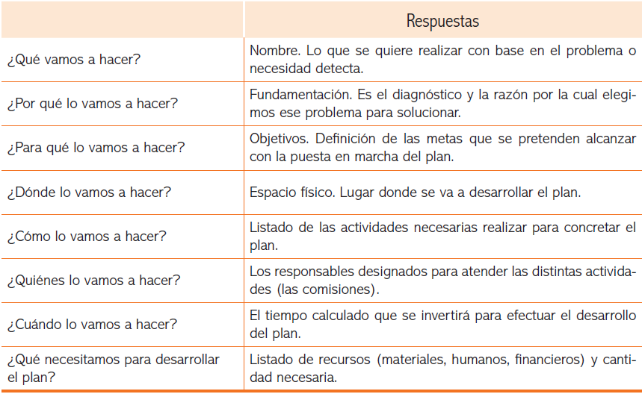
Bibliotecarios
Proyecto escolar

Slide 24
Acuerdos y compromisos
Diseñar el Plan de atención para grupos sin maestro.
Entregar al Coordinador de SEC el Plan de Trabajo.
Analizar los materiales recibidos por supervisión.
Buscar y seleccionar material durante el ciclo escolar.

Slide 25
¡Gracias !

Slide 26
ICON PACK: WORLD BOOK DAY

